Slide 1
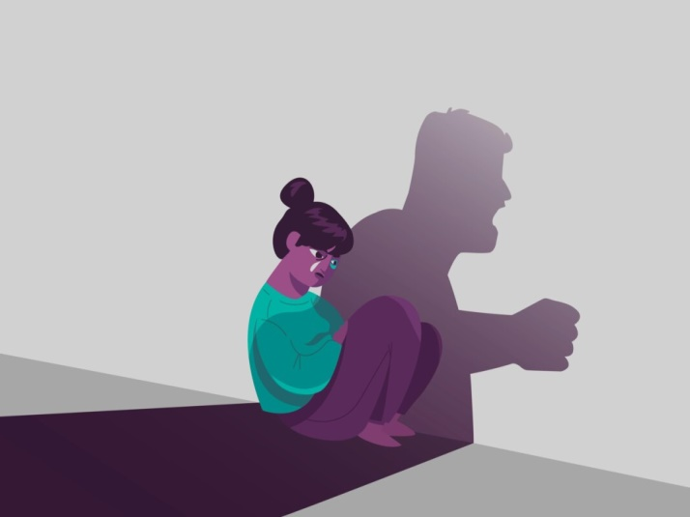
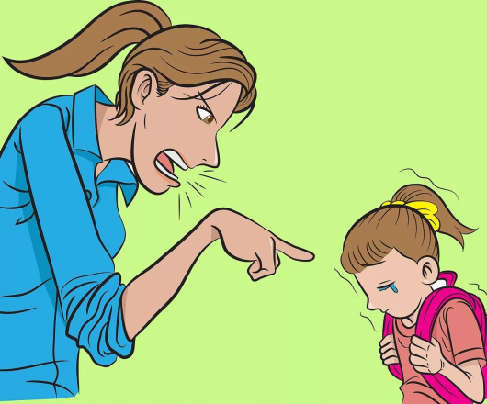
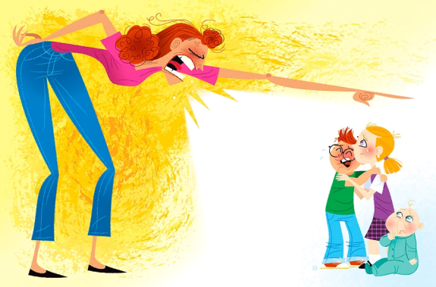
КГУ «РЕГИОНАЛЬНЫЙ ЦЕНТР ПСИХОЛОГИЧЕСКОЙ ПОДДЕРЖКИ
И ДОПОЛНИТЕЛЬНОГО ОБРАЗОВАНИЯ» УПРАВЛЕНИЯ ОБРАЗОВАНИЯ АКИМАТА КОСТАНАЙСКОЙ ОБЛАСТИ
ПАМЯТКА
«Признаки психологического насилия »
(для родителей и педагогов)
Догадаться о том, что ребенок стал жертвой психологического насилия можно по следующим особенностям поведения:
У ребенка появляется тревожность,
излишнее беспокойство;
Нарушается аппетит;
Состояние кажется подавленным;
Самооценка снижается;
Несовершеннолетний избегает сверстников, взрослых людей, стремится уединиться;
Иногда из-за психологического насилия у ребенка появляется такая черта характера,
как агрессивность;
Из-за отрицательных эмоций нарушается сон;
Ребенок начинает меньше внимания уделять учебе, получает плохие оценки
в школе;
Постоянные угрозы, оскорбления, издевательства со стороны сверстников или взрослых приводят к плачевным последствиям.
Психологическое насилие вызывает серьезные проблемы со здоровьем.

Slide 2
ҚОСТАНАЙ ОБЛЫСЫ ӘКІМДІГІ БІЛІМ БАСҚАРМАСЫНЫҢ «ПСИХОЛОГИЯЛЫҚ ҚОЛДАУ ЖӘНЕ ҚОСЫМША БІЛІМ БЕРУ ӨҢІРЛІК ОРТАЛЫҒЫ» КММ
ЖАДЫНАМА
«Психологиялық зорлық-зомбылық белгілері»
(ата-аналар мен мұғалімдерге арналған)
Баланың психологиялық зорлық-зомбылықтың құрбаны болғанын келесі мінез-құлық ерекшеліктері бойынша болжауға болады:
Бала мазасыз, уайымшыл болады;
Тәбеті бұзылады;
Мінез-құлқы өзгеріп, нашарлайды;
Өзін-өзі бағалауы төмендейді;
Жасөспірім құрдастарынан, ересектерден аулақ болады, жалғыз қалуға тырысады;
Кейде психологиялық зорлық-зомбылық әсерінен балада агрессивтілік пайда болады;
Теріс эмоцияларға байланысты ұйқы бұзылады;
Бала оқуға аз көңіл бөле бастайды, бағалары нашарлайды;
Үнемі қорқыту, қорлау, құрдастарының немесе ересектердің қорлауы қайғылы оқиғаларға әкелуі мүмкін.
Психологиялық зорлық-зомбылық денсаулыққа елеулі проблемалар әкеледі.

